Slide 1
JUPYTER & SEABORN
Nama : Bagus Fajar Dwicahyo
Kelas : 4IA11
NPM : 51415251

Slide 2
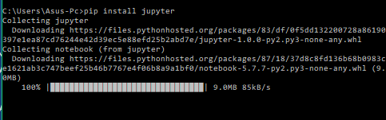
MENGINSTALL JUPYTER
Untuk menginstall Jupyter hal yang dilakukan adalah mengetikan sintaks “pip install jupyter”, lalu tunggu sampai instalasi selesai. Berikut adalah contoh langkahnya :

Slide 3
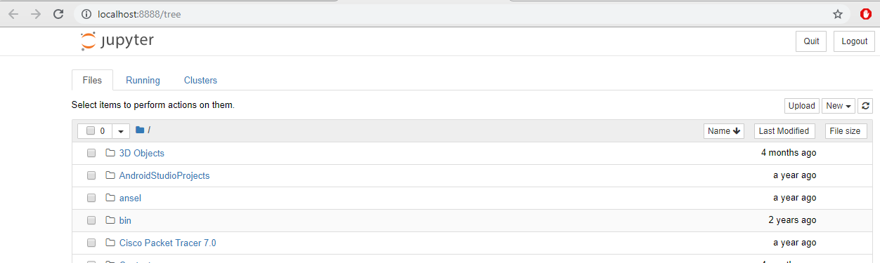
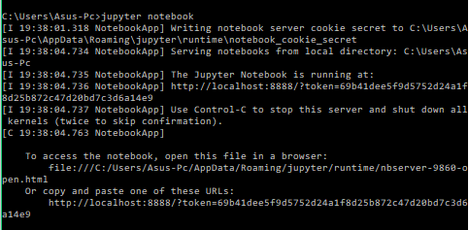
MEMBUKA JUPYTER
Berikutnya untuk membuka jupyter adalah sebagai berikut ini :
Lalu berikutnya akan masuk ke dalam website Jupyter :

Slide 4
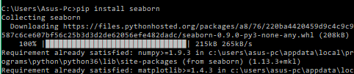
Menginstall Seaborn
Langkah yang dilakukan untuk menginstall seaborn adalah sebagai berikut :

Slide 5
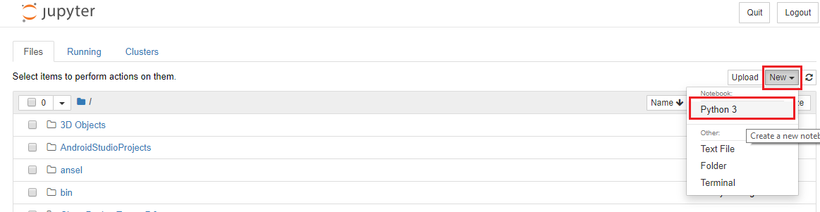
Menggunakan Seaborn
Untuk penggunaan Seeaborn klick New di website jupyter kemudian pilih Python 3 seperti gambar berikut :

Slide 6


Menggunakan Seaborn
Jika sudah klick Python 3 maka akan diarahkan secara otomatis ke jendela baru. Maka hal yang dilakukan berikutnya adalah melakukan import library yang dibutuhkan seperti gambar berikut :
Gambar diatas import seaborn sebagai sns
Gambar diatas untuk mengatur dataset sebgai pd pada saat memanggil fungsinya.
Gambar diatas adalah untuk Import matplotlib untuk plot sebagai plt

Slide 7
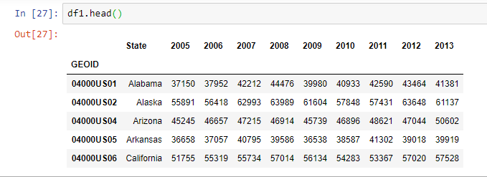
PENGGUNAAN SEABORN
Pertama yang dilakukan adalah harus mempunyai file berformat .csv seperti berikut :
Berikutnya untuk melihat file csv tersebut langkah yang dilakukan seperti berikut :
Lalu berikutnya import dataset file tersebut dengan pandas, berikut adalah colom yang dihitung mulai dari kolom 0, seperti gambar dibawah ini :

Slide 8
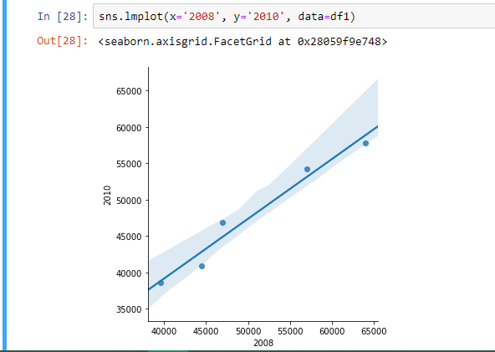
PENGGUNAAN SEABORN
Untuk menggunakan seaborn dengan melakukan perbandingan antara x = 2008 dan y = 2010

Slide 9
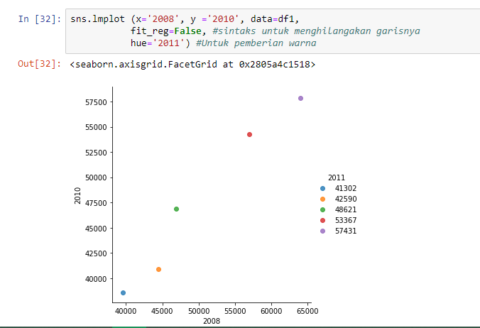
PENGGUNAAN SEABORN
Untuk menghilangkan garis dan membrikan warna pada dimensi ketiga seperti gambar berikut :

Slide 10
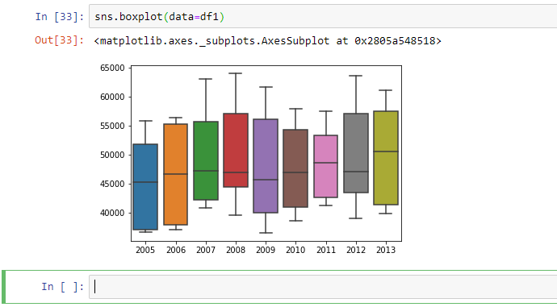
PENGGUNAAN SEABORN
Menggunakan seaborn dengan box plot (data seperti bongkatan box) dan memanggil semua data pada df1 seperti berikut :

Slide 11
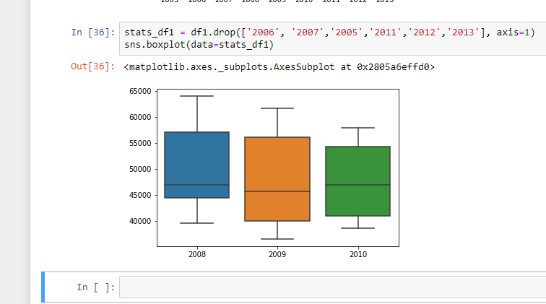
Berikut adalah langkah untuk memanggil kolom yang dipilih, jadi tidak semua datanya yang muncul seperti sebelumnya. Langkah nya seperti berikut ini :
Pada gambar diatas data yang dipilih adalah data muali dari tahun 2008 sampai dengan tahun 2010.

